Slide 1
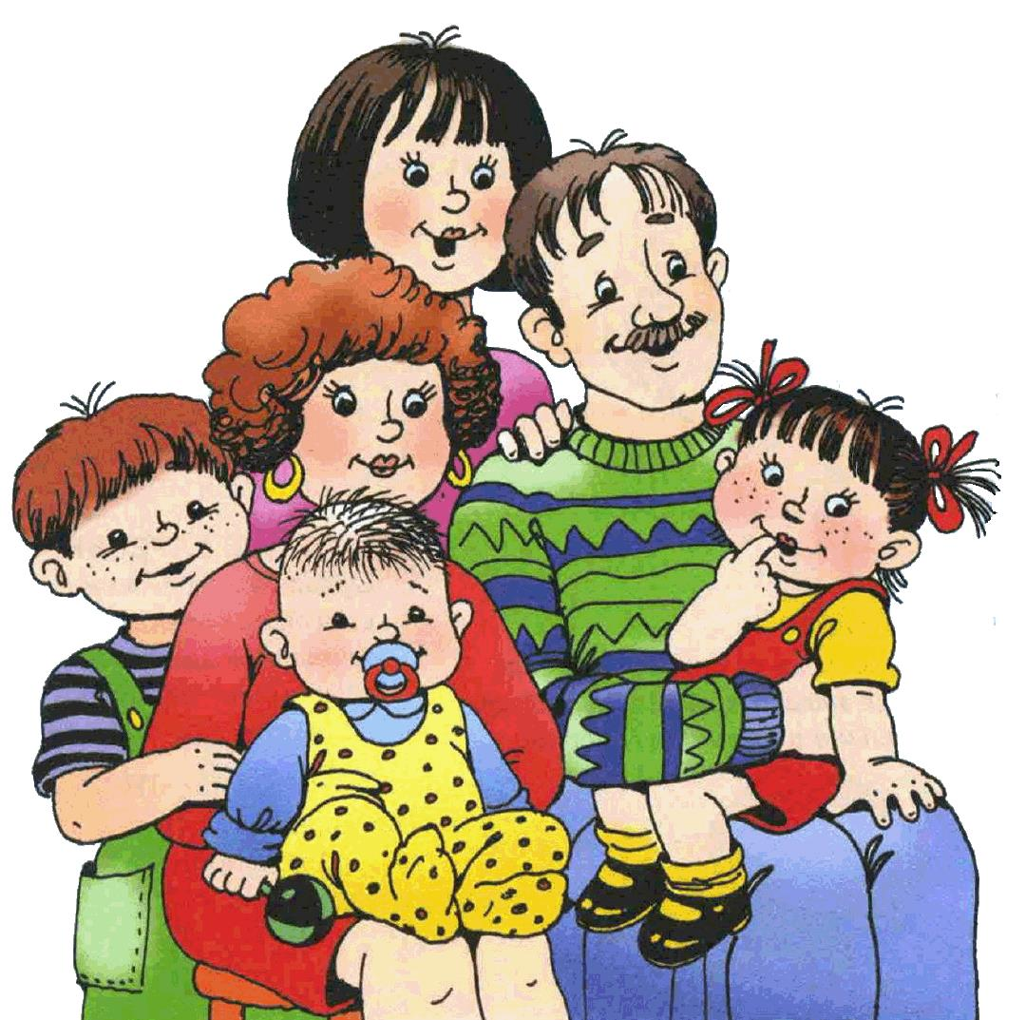
Я и мой ребенок.

Slide 2
Можете ли вы: 1. В любой момент оставить все свои дела и заняться ребенком?
Могу и всегда так поступаю - А
Могу, не всегда так поступаю - Б
Не могу - В

Slide 3
Посоветоваться с ребенком, не взирая на его возраст?
Могу и всегда так поступаю - А
Могу, не всегда так поступаю - Б
Не могу - В

Slide 4
Признаться ребенку в ошибке, совершенной по отношению к нему?
Могу и всегда так поступаю - А
Могу, не всегда так поступаю - Б
Не могу - В

Slide 5
Извиниться перед ребенком в случае неправоты?
Могу и всегда так поступаю - А
Могу, не всегда так поступаю - Б
Не могу - В

Slide 6
Всегда удерживаться от употребления слов и выражений, которые могут ранить ребенка?
Могу и всегда так поступаю - А
Могу, не всегда так поступаю - Б
Не могу - В

Slide 7
Пообещать ребенку, исполнить его желание за хорошее поведение?
Могу и всегда так поступаю - А
Могу, не всегда так поступаю - Б
Не могу - В

Slide 8
Выделить ребенку один день, когда он может делать, что хочет и вести себя так, как хочет.
Могу и всегда так поступаю - А
Могу, не всегда так поступаю - Б
Не могу - В

Slide 9
Не прореагировать, если ваш ребенок ударил, грубо толкнул или просто незаслуженно обидел другого ребенка?
Могу и всегда так поступаю - А
Могу, не всегда так поступаю - Б
Не могу - В

Slide 10
Устоять против детских слез и просьб, если уверены, что это каприз, мимолетная прихоть?
Могу и всегда так поступаю - А
Могу, не всегда так поступаю - Б
Не могу - В

Slide 11
От 16 до 30 очков. Забота о ребенке для Вас вопрос первостепенной важности. Вы обладаете способностями воспитателя, но на практике не всегда применяете их последовательно и целенаправленно. Порой Вы чересчур строги, в других случаях – излишне мягки; кроме того, Вы склонны к компромиссам, которые ослабевают воспитательный эффект. Следует задуматься над своим подходом в воспитании ребенка.

Slide 12
Менее 16 очков. У Вас серьезные проблемы с воспитанием ребенка. Вам не достает либо знаний, либо терпения, а возможно, и того и другого. Советуем Вам обратиться к помощи специалистов, педагогов и психологов, познакомиться с публикациями по вопросам семейного воспитания

